Slide 1
Homcom
September 2024
door Roland Knockaert

Slide 2
Nepfoto’s – door AI gegenereerde foto’s

Slide 3
Tips om nepfoto’s te herkennen?
https://www.vrt.be/vrtnws/nl/2024/09/09/factcheck-ai-foto-imane-khelif/

Slide 4
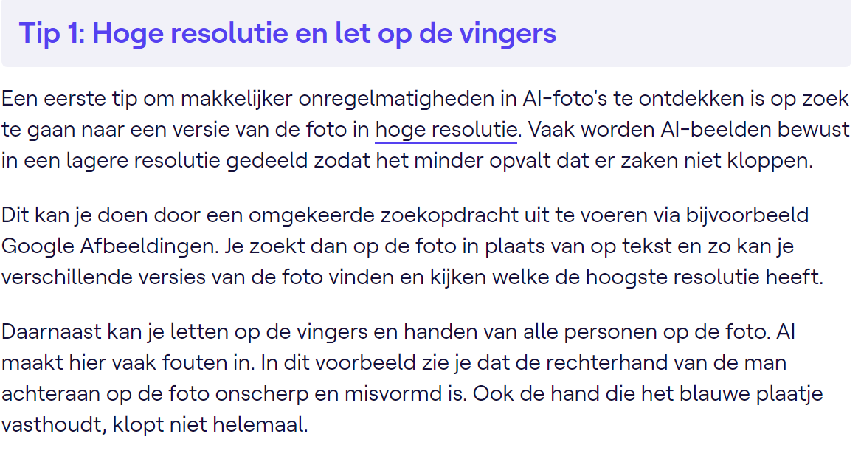

Slide 6
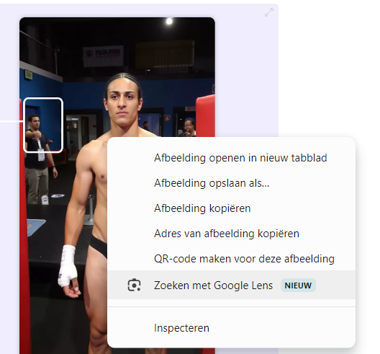
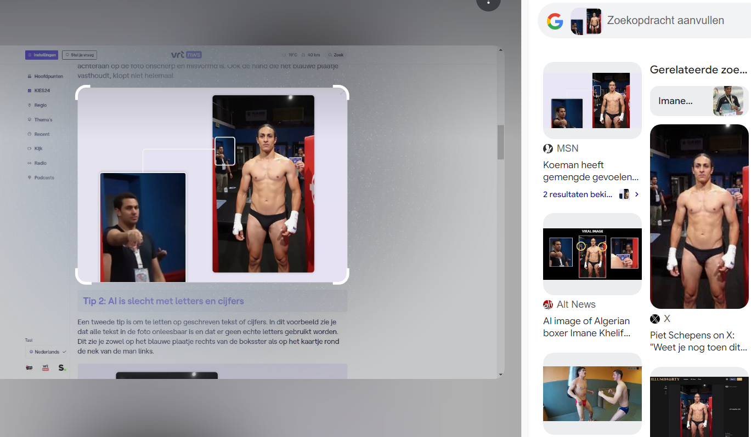
Hoe zoek ik andere foto’s van dezelfde persoon op internet?
Rechtermuisklik op de foto
Kies “Zoeken met Google Lens”
3. Resultaten (websites) met zelfde foto’s verschijnen ernaast

Slide 8
